Slide 1


Introducción
Operaciones de Aprendizaje Automático I - CEIA - FIUBA
Dr. Ing. Facundo Adrián Lucianna

Slide 2
Introducción
Materia de 8 clases teórico-prácticas
Clases con diapositivas y desarrollo
Algunas clases desarrollaremos algún hands-on para familiarizarnos con las herramientas.
Estructuras de las clases:
  10 minutos repaso de clase anterior
  3 bloques de 50 minutos de clases teórico-practicas
  2 recreos de 10 minutos
  Ejercicio de practica entre las clases. Sin entrega y evaluación.

Slide 3
Introducción
Aula virtual
https://campusposgrado.fi.uba.ar/course/view.php?id=245
Repositorio de la materia:
https://github.com/FIUBA-Posgrado-Inteligencia-Artificial/aprendizaje_maquina_II
Consultas
  Foro de consulta en el aula virtual
  Correo (consultas generales envíen con copia a los dos)
    Facundo Adrián Lucianna: facundolucianna@gmail.com

Slide 4
Evaluación
La evaluación de los conocimientos impartidos durante las clases será a modo de entrega de un trabajo práctico final en dos partes. El trabajo es obligatoriamente grupal (máximo 6 personas).
La fecha de entrega de la primera parte es en la clase 5 y la entrega final es 7 días después de la última clase.
La idea de este trabajo es suponer que trabajamos para ML Models and something more Inc., la cual ofrece un servicio que proporciona modelos mediante una REST API o predicción por lote.
Internamente, tanto para realizar tareas de DataOps como de MLOps, la empresa cuenta con Apache Airflow y MLflow. También dispone de un Data Lake en S3.
Tenemos dos diferentes tipos de tareas (modo local o modo en contenedores) que lo vemos más adelante.

Slide 5
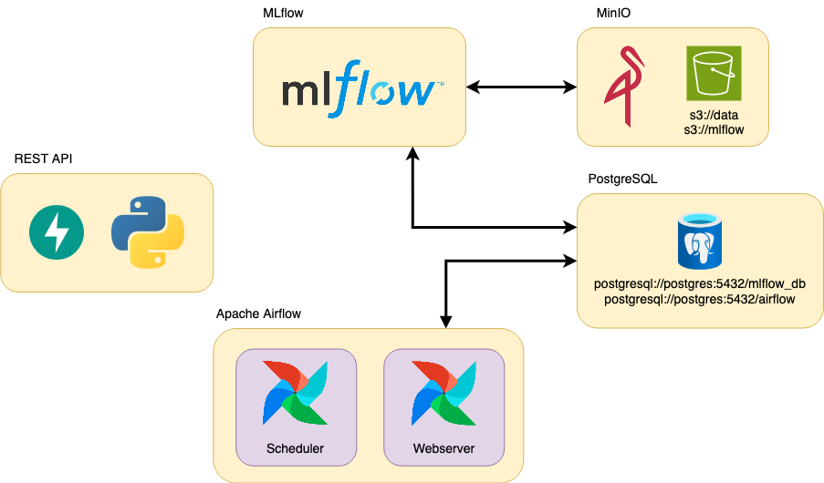
Evaluación
El sistema está desarrollado en Docker y la base se encuentra en: https://github.com/facundolucianna/amq2-service-ml

Slide 6
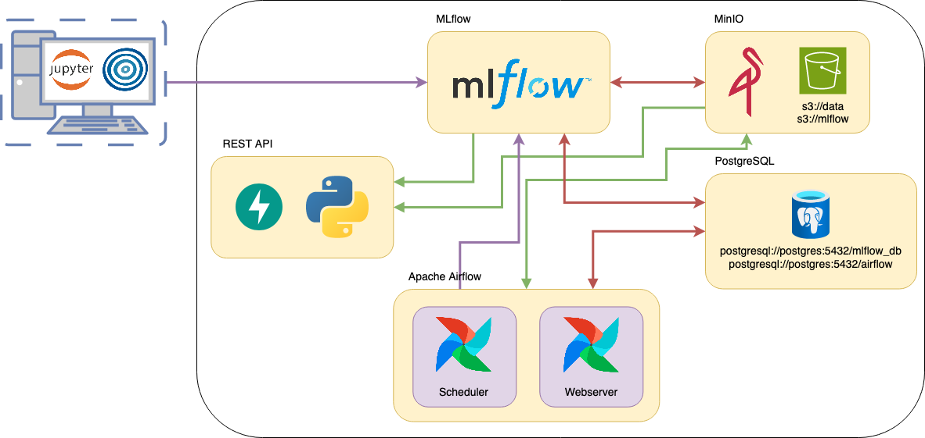
Evaluación
Para ayudarlos, pueden encontrar un ejemplo en: https://github.com/facundolucianna/amq2-service-ml/tree/example_implementation

Slide 7
Evaluación
Ofrecemos tres tipos de evaluaciones:
Nivel local (nota entre 6 y 8): Implementar en local un ciclo de desarrollo del modelo que desarrollaron en Aprendizaje de Máquina hasta la generación final del artefacto del modelo entrenado. Deben usar un orquestador y buenas prácticas de desarrollo con buena documentación.
Nivel en contenedores (nota entre 8 y 10): Implementar el modelo que desarrollaron en Aprendizaje de Máquina en el ambiente productivo. Para ello, pueden usar los recursos que consideren apropiado. Los servicios disponibles de base son Apache Airflow, MLflow, PostgresSQL, MinIO, FastAPI. Todo está montado en Docker, por lo que además deben instalado Docker.

Slide 8



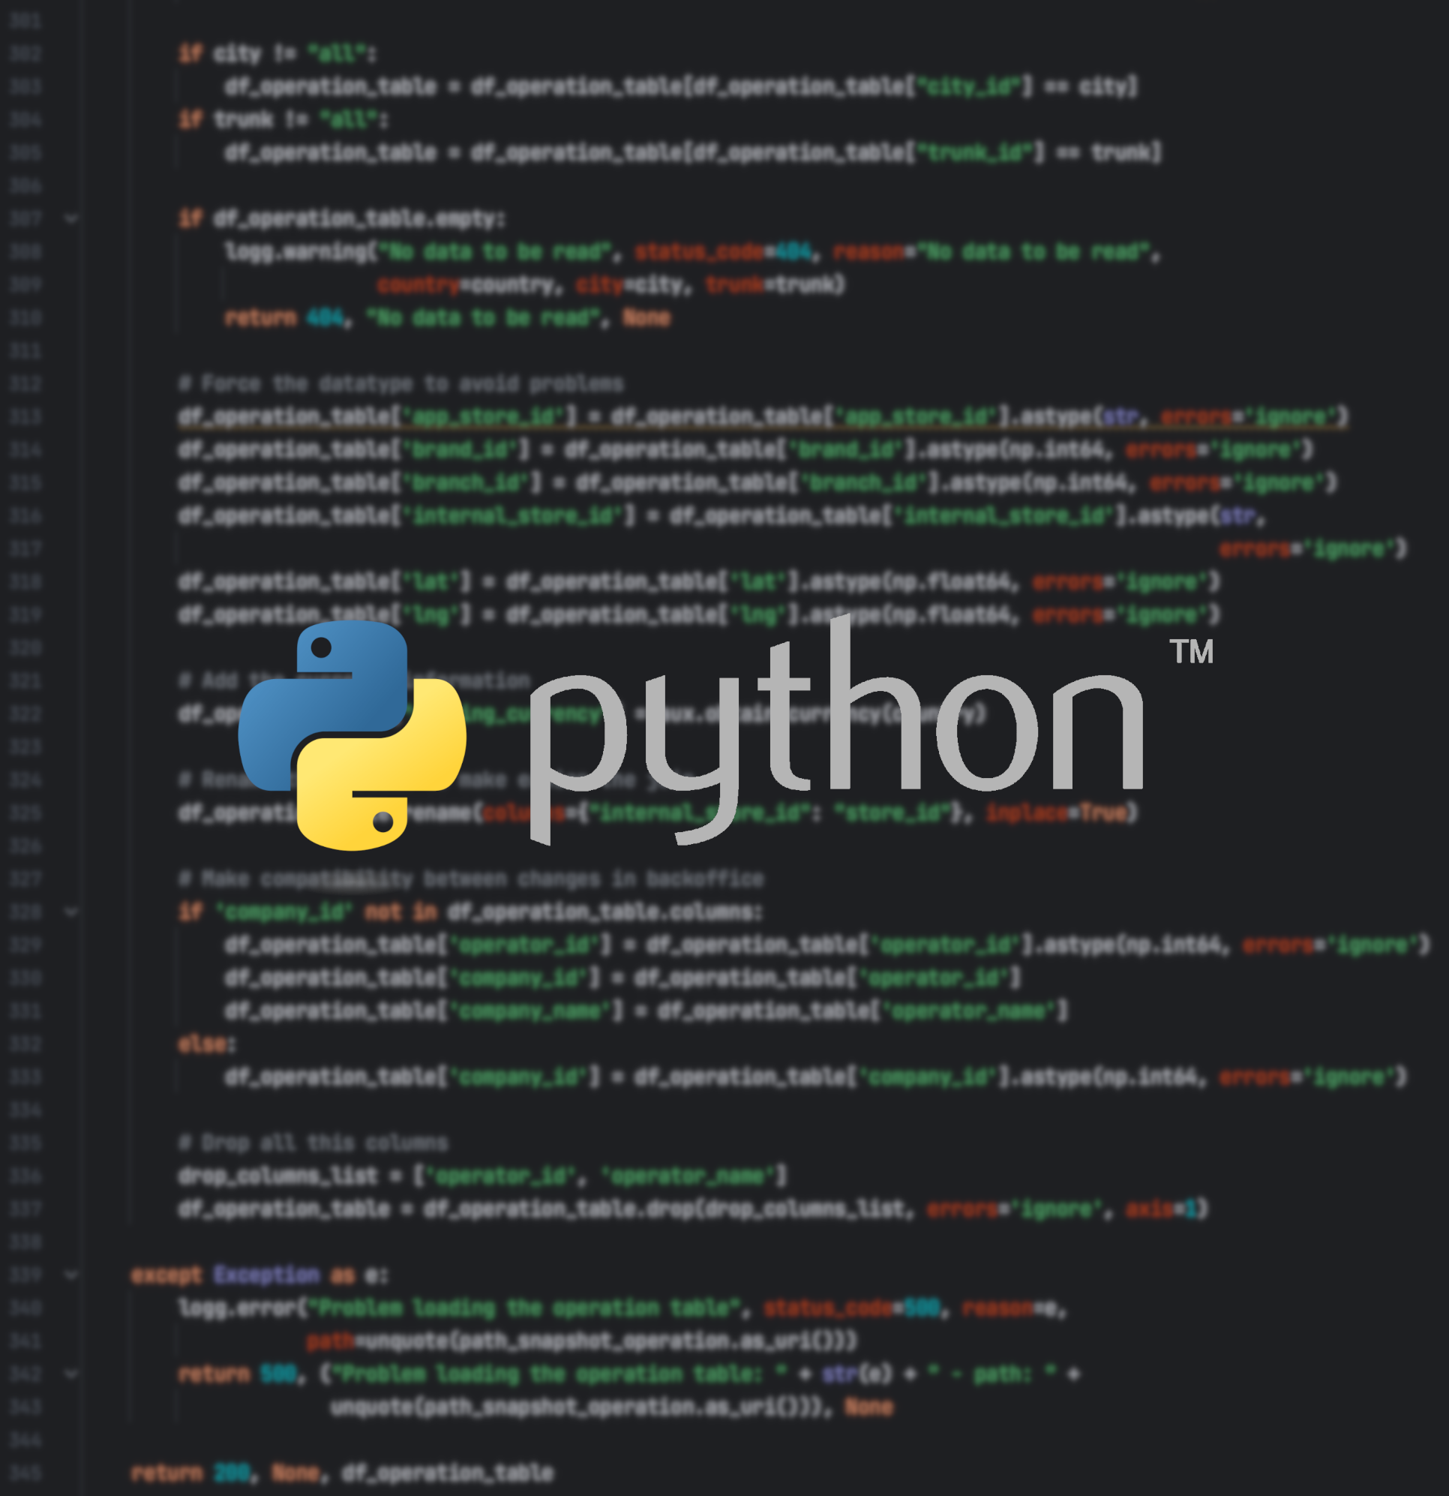
Herramientas
Lenguaje de Programación
  Python >=3.10
  Poetry / Pip / Conda para instalar librerías
Librerías
  MLflow
  Librerías de manejo de datos y de modelos de aprendizaje automático.
  Jupiter Notebook
Herramientas
  GitHub para repositorios
  Docker
  Apache Airflow
IDE Recomendados
  Visual Studio Code
  PyCharm Community Edition

Slide 9
Programa
1
Ciclo de vida de un proyecto de Aprendizaje Automático. Machine Learning Operations (MLOps). Niveles de MLOps. Entorno productivo. Buenas prácticas de programación.
Desarrollo de modelos. Selección del tipo de modelo. Las 4 fases del desarrollo de modelos. Ensambles. Depurando modelos. Entrenamiento distribuido. Métodos de evaluación. Desplegado de modelos. Contenedores y Docker.
2
3
Infraestructura. Capa de almacenamiento. Capa de cómputo. Plataforma de ML. MLFlow.
4
Administración de recursos. Orquestadores y sincronizadores. Gestión del flujo de trabajo de ciencia de datos. Apache Airflow

Slide 10
Programa
5
Despliegue de modelos. Estrategias de despliegue. Sirviendo modelos. Propiedades del entorno de ejecución de un modelo. Predicción en lotes
6
Despliegue de modelos. Desplegado on-line. APIs y Microservicios. REST API. Implementación de REST APIs en Python
7
Sirviendo modelos en el mundo real. Estrategias de implementación. Ejemplo de servicios de modelos

Slide 11
Bibliografía
Designing Machine Learning Systems. An Iterative Process for Production-Ready Applications - Chip Huyen (Ed. O’Reilly)
Machine Learning Engineering with Python: Manage the production life cycle of machine learning models using MLOps with practical examplesv - Andrew P. McMahon (Ed. Packt Publishing)
Engineering MLOps: Rapidly build, test, and manage production-ready machine learning life cycles at scale - Emmanuel Raj (Ed. Packt Publishing)
Introducing MLOps: How to Scale Machine Learning in the Enterprise - Mark Treveil, Nicolas Omont, Clément Stenac, Kenji Lefevre, Du Phan, Joachim Zentici, Adrien Lavoillotte, Makoto Miyazaki, Lynn Heidmann (Ed. O’Reilly)
Practical MLOps: Operationalizing Machine Learning Models - Noah Gift, Alfredo Deza (Ed. O’Reilly)
Machine Learning Engineering - Andriy Burkov (Ed. True Positive Inc.)
Machine Learning Engineering in Action - Ben Wilson (Manning)

Slide 12

Ciclo de vida de un proyecto de Aprendizaje Automático
Operaciones de Aprendizaje Automático I - CESE - FIUBA
12

Slide 13
Ciclo de vida de un proyecto de Aprendizaje Automático
Definición de objetivos
Recolección de datos y preparación
Feature engineering
Entrenamiento del modelo
Evaluación del modelo
Problema de negocio
Mantenimiento del modelo
Monitoreo del modelo
Servicio del modelo
Despliegue del modelo

Slide 14
Ciclo de vida de un proyecto de Aprendizaje Automático
A lo largo del ciclo de vida de un proyecto de ML deben intervenir varios participantes para que el desarrollo se lleve a cabo de la mejor manera posible. La distribución de tareas en los distintos roles puede varias según cada una de las organizaciones, pero de manera general podemos definir las siguientes:
Data Engineer
Data Scientist
Data Analyst
Machine Learning Engineer

Slide 15
Ciclo de vida de un proyecto de Aprendizaje Automático
Data Engineer
Data Scientist
Data Analyst
Machine Learning Engineer
El Data Engineer es responsable de la preparación y limpieza de los datos, la creación de pipelines de datos y la integración de diferentes fuentes de datos.
Su trabajo también incluye la selección de las herramientas y tecnologías adecuadas para la gestión de datos y la implementación de soluciones de almacenamiento y procesamiento de datos escalables.
El Data Scientist se encarga de definir y crear modelos de machine learning que permitan hacer predicciones a partir de los datos. Su trabajo implica seleccionar los algoritmos adecuados, entrenar los modelos y optimizar su rendimiento.
Los Data Scientists también pueden participar en la identificación de variables relevantes y en la exploración de los datos para encontrar patrones y tendencias.
El Data Analyst trabaja con datos para descubrir patrones y tendencias que puedan ser útiles para la toma de decisiones empresariales. Su trabajo implica realizar análisis estadísticos y visualizaciones de datos para entenderlos mejor y hacer recomendaciones sobre cómo pueden utilizarse para mejorar el negocio.
El Machine Learning Engineer es responsable de llevar los modelos de machine learning a producción y asegurarse de que estén funcionando correctamente.
Su trabajo implica seleccionar la infraestructura adecuada para el despliegue de los modelos, integrar los modelos con otras aplicaciones y sistemas, y supervisar el rendimiento de los modelos.

Slide 16




Consideraciones para aplicaciones en industria
Producción
Para que el modelo pueda entregar valor al negocio debe estar productivo.
Usabilidad
Un modelo con 70% de exactitud en producción produce mucho más valor que uno con 100% de exactitud que no se puede usar.
Dependencia
Los modelos en producción requieren mantenimiento para prevenir el desvío en los datos o en el target.
Escalabilidad
El proceso debe ser implementado para que otras personas del equipo lo entiendan, debe ser transparente y replicable.

Slide 17
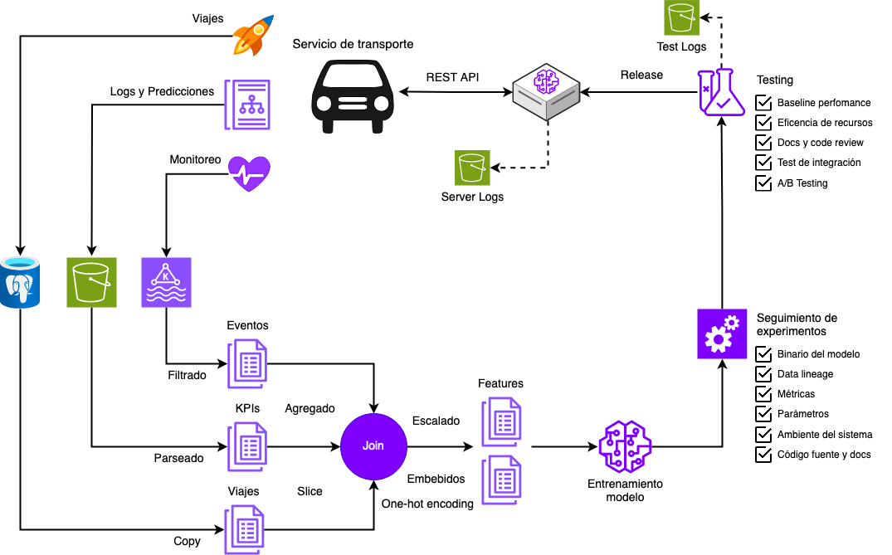
Consideraciones para aplicaciones en industria
Veamos un sistema ejemplo de una implementación de un servicio de transporte tipo Uber y el modelo de ML que determina el precio del viaje.

Slide 18

Pipelines/flujos de trabajo reproducibles dentro de ML
¿Qué es un pipeline?
Un pipeline de datos es una construcción lógica que representa un proceso dividido en fases.
Los pipelines de datos se caracterizan por definir el conjunto de pasos o fases y las tecnologías involucradas en un proceso de movimiento o procesamiento de datos.
Esto nos permite encapsular el código, hacerlo más legible, más ordenado, estandarizar y automatizar los procesos, entre otros beneficios.
Los pipelines de Machine Learning permiten a los equipos de datos iterar rápidamente sobre diferentes modelos y
ajustes y mejorar continuamente el rendimiento del modelo.
Los pipelines están conformados por componentes y por artefactos (artifacts).

Slide 19
Pipelines/flujos de trabajo reproducibles dentro de ML
Componentes
Los componentes o pasos de un pipeline son piezas de código reutilizables y modulares que reciben una o varias entradas y producen una o varias salidas. Pueden ser scripts, notebooks u otro ejecutable.
Artifact
Los artifacts son el resultado de los componentes, su salida. Estos pueden convertirse en la entrada de uno o más componentes para unir los distintos pasos de un pipeline. Los artifacts deben ser trackeados y versionados.

Slide 20
Pipelines/flujos de trabajo reproducibles dentro de ML
Ejemplo de pipeline de Extract Transform Load
URL de los
datos
Descargar dataset
Dataset crudo
Componente
Artefacto
Almacenar datos
Dataset limpio
Remover duplicados

Slide 21
Pipelines/flujos de trabajo reproducibles dentro de ML
Ejemplo de pipeline de entrenamiento
Entrada de datos
Ingesta de datos
Dataset crudo
Pre-procesamiento
Dataset limpio
Artefacto de inferencia
Entrenamiento y validación
Dataset de Entrenamiento
Segregación de los datos
Monitoreo de los datos
Dataset de prueba
Prueba
Almacenamiento en el registro de modelos

Slide 22
Machine Learning Operations (MLOps)
Operaciones de Aprendizaje Automático I - CESE - FIUBA
22

Slide 23
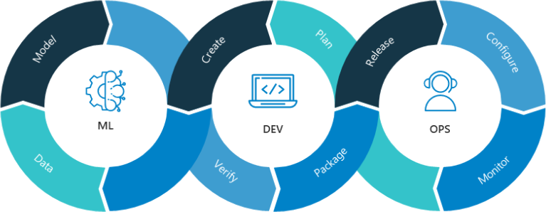
Machine Learning Operations (MLOps)
MLOps, o Machine Learning Operations, es un término que se refiere a las prácticas y herramientas utilizadas para gestionar y desplegar modelos de aprendizaje automático a gran escala en producción de manera efectiva y eficiente.
MLOps es una disciplina emergente que se enfoca en la gestión de los modelos de machine learning en producción y busca establecer procesos y herramientas para garantizar que los modelos de machine learning sean precisos, escalables y adaptables a diferentes situaciones.
Imagen obtenida de Neal Analytics

Slide 24
Niveles de MLOps
Los 3 niveles de MLOps
Frecuentemente dentro de la industria se pueden encontrar diferenciados tres niveles de MLOps. Estos niveles se diferencian en cuanto a la cantidad de herramientas/prácticas de MLOps que incluyen dentro de su funcionamiento.
Nivel 0
Nivel 1
Nivel 2

Slide 25
Niveles de MLOps
Nivel 0 de MLOps
En este nivel no hay prácticas de MLOps en el proceso. Es adecuado para proyectos personales, cuando se está probando algún concepto/arquitectura nueva, para POCs, etc.
En estos casos las ventajas de MLOps se dejan de lado debido a los tiempos de entrega o presupuestos destinados para esas etapas de desarrollo.
Características de esta etapa:
El código es monolítico: se compone de uno o pocos scripts/notebooks que tienen una reusabilidad muy limitada.
El objetivo del desarrollo es el modelo y sus métricas, no un pipeline de ML.
El foco del equipo no es la puesta en producción del modelo, si se decide llevarlo a producción tal vez sea tarea de otro equipo de trabajo.
No hay conocimiento de la necesidad de monitoreo y reentrenamiento del modelo.

Slide 26
Niveles de MLOps
Nivel 1 de MLOps
Este nivel de MLOps es importante cuando ya pasamos por la etapa de POCs y el equipo empieza a pensar en pasar a producción, por lo que se deben considerar procesos más maduros para un desarrollo de software.
Características de esta etapa:
El objetivo de esta etapa es un pipeline de ML que sea reproducible y que, por ejemplo, facilite el re-entrenamiento sobre nuevos datos.
El pipeline es desarrollado con componentes reutilizables.
El código, los artefactos y experimentos se comienzan a seguir (tracking) para generar reproducibilidad y transparencia.
La salida del pipeline de ML es un artefacto de inferencia que contiene los pasos de preprocesamiento.
Se incorpora el seguimiento/monitoreo del modelo en producción.

Slide 27

Niveles de MLOps
Ventajas de implementar el Nivel 1
Con respecto a la implementación manual del nivel 0, al implementar el nivel 1 de MLOps podemos obtener las siguientes ventajas:
Estandarización de los procesos
Desarrollo más rápido de prototipos: reutilización de código
Rapidez en llevar al mercado nuevos productos de datos
Evitar model drift, la efectividad de predicción que va perdiendo un modelo debido a los cambios de donde se originan los datos.

Slide 28
Niveles de MLOps
Nivel 2 de MLOps
Este nivel de MLOps está pensado para compañías o proyectos de ML de gran escala, largo alcance y con un nivel de madurez muy avanzado. En esta etapa se cambia el foco del trabajo de desarrollar el pipeline de ML a mejorar sus componentes.
El nivel 2 de MLOps asume que ya se cuenta con múltiples pipelines de ML productivos y continúa aumentando el nivel de automatización aún más.
Características de esta etapa:
Integración continua (CI): cada vez que un componente es modificado se ejecutan pruebas de integración para verificar que el componente funciona de la forma esperada.
Despliegue continuo (CD): cada componente que pasa satisfactoriamente las pruebas es desplegado de manera automática y comienza a ejecutarse en producción como parte de los pipelines de ML.
Entrenamiento continuo: cuando un componente cambia o cuando ingresan datos con nuevas distribuciones, se disparan las ejecuciones de los pipelines de entrenamiento y el proceso de CI/CD es ejecutado nuevamente.

Slide 29
Niveles de MLOps
Ventajas de implementar el Nivel 2
Con respecto a la implementación del nivel 1, al implementar el nivel 2 de MLOps podemos obtener las siguientes ventajas:
Iteración más rápida para llevar pipelines a producción
Es más sencillo implementar A/B testing sobre los cambios
El trabajo cooperativo entre grandes equipos de personas se facilita
Se comienza a trabajar en la mejora continua del proceso productivo

Slide 30
Niveles de MLOps
Comparación entre los distintos niveles de MLOps
 | Objetivo | Re-entrenamiento | Equipo de trabajo | Aplicación | Producción | Reutilización | Infraestructura | Dificultad
Nivel 0 | Modelo | Difícil, manual | 1-5 | POCs | No | No | Poca | Fácil
Nivel 1 | Pipeline | Fácil, manual o disparador | 1-20 | Pequeña/ mediana escala | Si | Si | Intermedia | Media
Nivel 2 | Pipeline | Fácil, automático | +10 | Mediana/ gran escala | Si | Si | Mucha | Difícil

Slide 31
¿Qué es producción?
Operaciones de Aprendizaje Automático I - CESE - FIUBA
31

Slide 32
¿Qué es producción?
Entorno de desarrollo
Entorno productivo
Entorno donde comienzan a gestarse los proyectos, se realizan los primeros análisis exploratorios de datos y POCs.
Es un entorno donde podemos hacer pruebas sin miedo a que, si nos equivocamos, afectemos un proceso crítico.
Debe ser lo más parecido posible al entorno productivo.
Entorno donde se ejecutan los procesos que ya fueron validados por el negocio.
Hay más tareas que se ejecutan de manera automática, por ejemplo: predicciones, tests unitarios sobre funciones, etc.
Es un entorno más estable que el de desarrollo.

Slide 33
¿Qué es producción?
Propósito
Un entorno de desarrollo se utiliza para desarrollar y probar nuevas aplicaciones y funcionalidades.
Un entorno de producción se utiliza para alojar aplicaciones y servicios que están siendo utilizados por los usuarios finales.
Escala
Un entorno de desarrollo se suele ejecutar en una sola máquina o en un pequeño grupo de máquinas, mientras que un entorno de producción suele tener múltiples máquinas y una mayor capacidad para manejar grandes volúmenes de datos.
Configuración
En un entorno de desarrollo, la configuración es más flexible y menos rigurosa, y los desarrolladores pueden hacer cambios y ajustes según sea necesario. En un entorno de producción, la configuración es más rígida y estándar para garantizar la estabilidad y seguridad de los sistemas.

Slide 34
¿Qué es producción?
Acceso
En un entorno de desarrollo, los desarrolladores tienen un acceso completo y libre para modificar y probar el sistema. En cambio, en un entorno de producción, el acceso se limita solo a aquellos usuarios que necesitan interactuar con el sistema para cumplir con sus roles y responsabilidades.
Mantenimiento
En un entorno de desarrollo, los desarrolladores son responsables de mantener el sistema y corregir los errores que se encuentran durante el proceso de desarrollo y pruebas. En cambio, en un entorno de producción, el equipo de operaciones y soporte son responsables de mantener el sistema y corregir los errores en un ambiente de producción en vivo.

Slide 35
¿Qué es producción?
Estandarización del entorno de desarrollo
De lo que vimos, un entorno de producción es un entorno muy estandarizado, pero en general el entorno de desarrollo se deja de lado, el cual debe ser estandarizado idealmente a nivel empresa, pero al menos equipo.
Cuando se trabaja en equipo todos deben usar las mismas herramientas, por ejemplo, un desarrollo de Python,
  Se debe usar la misma versión de Python, y principalmente la misma versión que el usado en el entorno de producción.
  Las librerías usadas, registrando con detalle la versión usada.
Esto se puede hacer mediante scripting, un script usando pyenv-virtualenv o conda, creando el entorno virtual e instalando la versión correcta de Python y las librerías. Esto se puede subir a un repositorio, y cada vez que hay un nuevo miembro, que ejecute ese script.
Notes:
El problema de esto es que es manejable con un equipo chico, y asegurándose de que se comunique si hay algún cambio en el entorno, y todos ejecutando el script.
Otro detalle importante es el hardware de desarrollo, el cual si se usan diferentes arquitecturas pueden generar bugs o problemas que no son triviales de solucionar. Por ejemplo, la llegada de las Mac M1,M2 o M3 son ARM que funciona muy diferente a x86. Una forma de estandarizar esto es usando algún sistema de contenedor.

Slide 36
¿Qué es producción?
Estandarización del entorno de desarrollo
Una forma de estandarizar fácilmente el entorno de desarrollo es pasar a una solución de la nube, el cual permite estandarizar a todo miembro del equipo a tener las mismas herramientas.
Al hacer esto siempre se asegura que todos tengan el mismo stack de tecnología, corriendo sobre el mismo hardware y además es fácil de administrar por el equipo de IT.
Algunas soluciones ofrecen hasta el IDE en la nube, como Amazon SageMaker Studio.
Otras soluciones permiten usar el IDE que el usuario desee, pero corriendo en una máquina de la nube, tal como la solución propuesta por GitHub Codespaces.
Notes:
Los beneficios de la nube para desarrollar son:
- Fácil de mantener
- Ayuda al desarrollo de equipos remoto
- Ayuda en seguridad empresarial, dado que, si se roba una laptop, se puede revocar el acceso.
- Ayuda a reducir el gap entre el entorno de producción y el de desarrollo si es una implementación en la nube.
El problema es que depende de una conexión de internet.

Slide 37
Buenas prácticas de programación
Operaciones de Aprendizaje Automático I - CESE - FIUBA
37

Slide 38
Buenas prácticas de programación
Para comenzar a trabajar pensando en un modelo de aprendizaje automático que será productivo, y visto por otras personas, el código debe cumplir con ciertos estándares de buenas prácticas de programación.
Cuando nuestro código va a ser potencialmente usado en producción, debe cumplir con ser legible, simple y conciso.
Notes:
Vamos al notebook y al ejercicio de Pylint.

Slide 39
Buenas prácticas de programación
Realicemos un Hands-on de cómo llevar nuestro desarrollo de una notebook a archivos fuentes usando buenas prácticas…
Notes:
Vamos al notebook y al ejercicio de Pylint.

